Slide 1

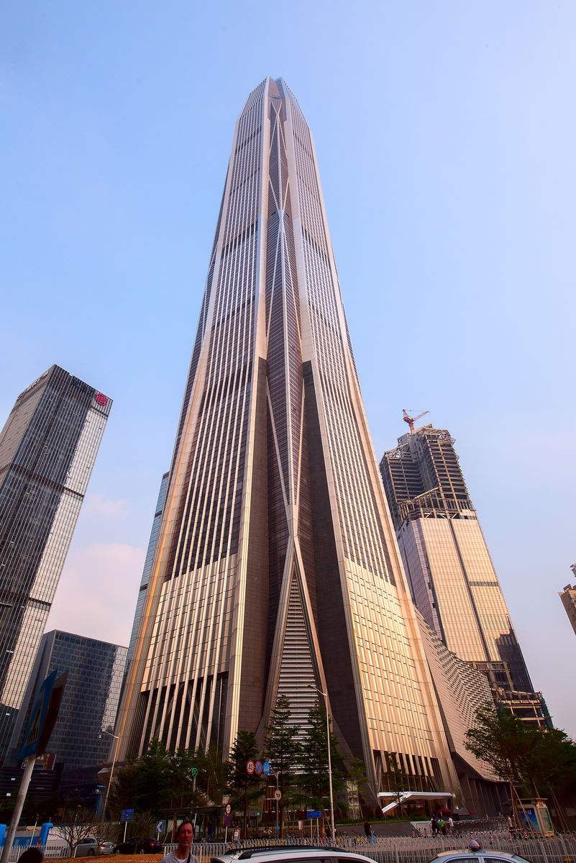
进入首页之前，交代背景
像电影一样 通过语音交代背景，打字机效果出文案（科技神秘感）
2017年12月26日，
平安科技传来AI捷报
人脸识别调用量累计突破1000000000
数字的背后隐藏着怎样神秘的黑科技？
黑科技探索计划
据说，在平安金融中心
（北纬22度32分，东经114度03分的）
隐藏着神秘的黑科技
马上探索
会做尖头指向
查看平安黑科技
直接跳转到milestone

Slide 2
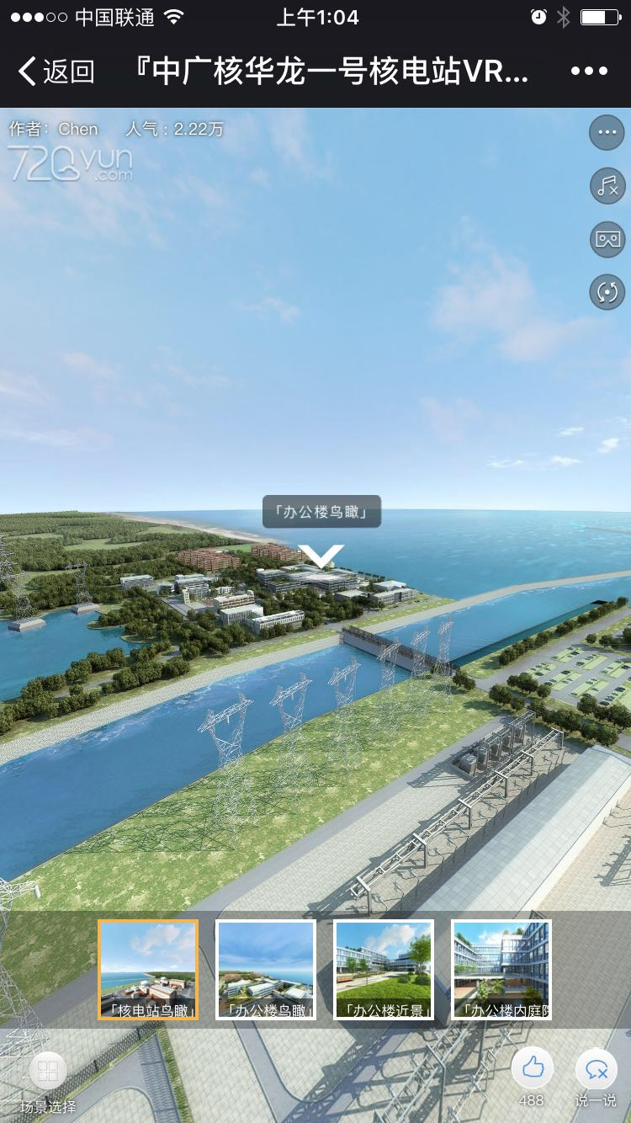
互动流程展示-首页
黑科技探索计划
据说，在平安金融中心
（北纬22度32分，东经114度03分的）
隐藏着神秘的黑科技
马上探索
会做尖头指向
查看ai故事

Slide 3
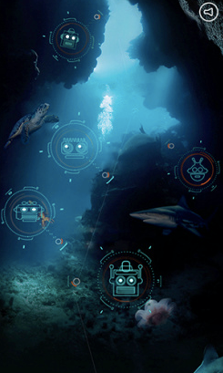
到达闸机处可自动弹出文字提示（做简单交互互动）：：
信号提示：人脸考勤
代号：pa－ai人脸识别
介绍：xxxx
互动流程展示-全景360
大堂
电梯
技术中心
可增加虚线等科技特效进行引导
发现AI代号
报告
发现信号
黑科技近在咫尺
所有都做尖头指向

Slide 4
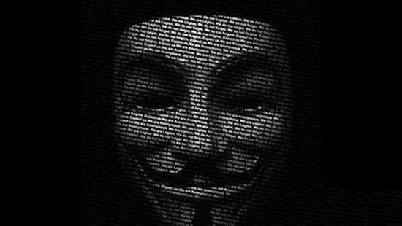

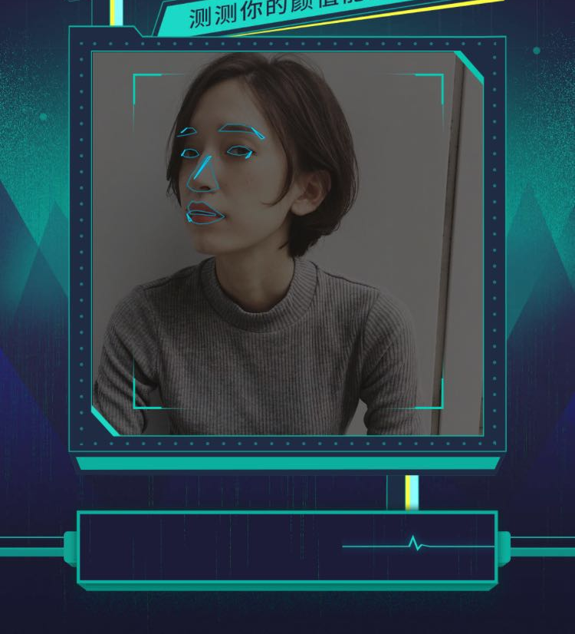
互动流程展示-人脸识别
照片上传页
测试分析页
黑科技就在眼前
你敢体验吗？
请将脸对准镜头
黑科技正在启动
用户拍照／上传自拍照
脸没有对准时
脸对准时

Slide 5
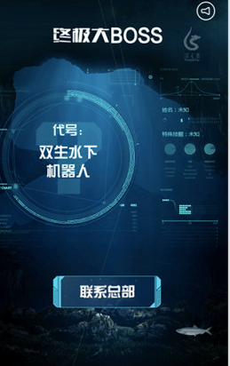

互动流程展示-人脸识别
测试结果会做20组，以下紧紧为两种风格参考
1
累积放过3斤屁
模板1：曾经偷偷挖过鼻孔、喜欢的人常常不喜欢自己、累积放过3斤屁
神秘指数：三颗星
模版2：至今吃了101斤盐、年纪越大越容易被感动、即将保温杯不离手
神秘指数：四颗星
曾经偷偷挖过鼻孔
喜欢的人常常不喜欢自己
神秘指数：
2
模板1：追求完美、感情用事、热爱生活
神秘指数：二颗星
模版2：好奇心重、内心善良、外表冷漠
神秘指数：四颗星
接收到重大信号，马上接收
红色按钮可做成警灯闪烁的动态效果，测试结果出来10秒后打字机效果弹出后面的文案引导提示
（长按可保存当前图片）
解锁黑科技
点击或长按二维码

Slide 6
识代创新 智创未来
人脸识别milestone
故事线文案会再调整
2017年ai＋教育
深圳硕士考试启动人脸识别
6分钟完成核验
2017年12月26日
调用量突破1000000000
2017年
ai平安脸谱成立
2015年成立平安科技平安人脸识别
未来
平安ai黑科技
将开启智能简单生活……
2016年正式应用于金融生活场景
2017年x月
人脸靠勤
2017年ai＋安放
成功打造深圳机场航站楼人脸监控核验

Slide 7

互动流程展示-十亿噱头和抽奖
敢再试试运气抽个奖吗？ 看看你离iphoneX有多远
恭喜您
获得了阳光普照奖
真遗憾
您离iphoneX只有一步之遥
留下你的联系方式
再破解一次
邀请小伙伴
再破解一次
邀请小伙伴
试试手气
（稍后会有工作人员通过电话联系您）
点击查看彩蛋
你还敢接着玩吗？
查看ai故事

